Slide 1
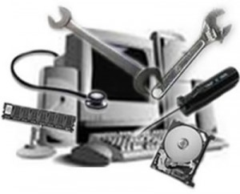
O que é um computador?
Computadores são ferramentas
Servem para resolver problemas

Slide 2
Qualquer sistema computacional possui 3 características em geral
  Processamento
  Memória (armazenamento)
  Comunicação
Um celular, por exemplo, é um sistema computacional que possui como principal característica a comunicação

Slide 3

Curiosidades
No Brasil, segundo o censo de 2010, há 190 milhões de habitantes
Segundo o Portal Teleco, site de informações sobre telecomunicações, dados de julho de 2011 mostram que há 220 milhões de celulares no país
Pois é, há mais celulares do que pessoas no Brasil. O mercado para profissionais de computação é imenso!

Slide 4

Uma ferramenta deve possuir objetividade (realizar sem restrições a tarefa para a qual ela foi criada)
Além disso, há 3 aspectos importantes que definem sua qualidade:
  Desempenho (tempo de processamento)
  Custo-benefício
  Facilidade de uso

Slide 5

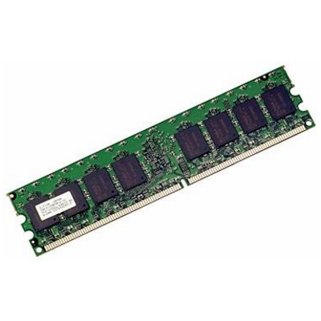

Você pode optar por uma memória de 2 GB a R$ 500,00 ou por uma de 4 GB a R$ 600,00. Qual é a melhor opção?
2 GB 4 GB

Slide 6
A resposta é: depende
  Se a sua aplicação não necessitar de mais de 2 GB de memória, você estará gastando R$ 100,00 a mais que o necessário
Isto faz parte da questão do custo-benefício
No caso de carros e TVs, produtos novos e melhores são lançados a preços mais caros que os anteriores
Já produtos da indústria computacional tem preços iguais ou menores que os anteriores, e ainda assim são geralmente melhores (mais ágeis)

Slide 7

Ok, mas chega de filosofar...
Vamos à matéria de Arquiteturas de Computadores!

